Slide 1
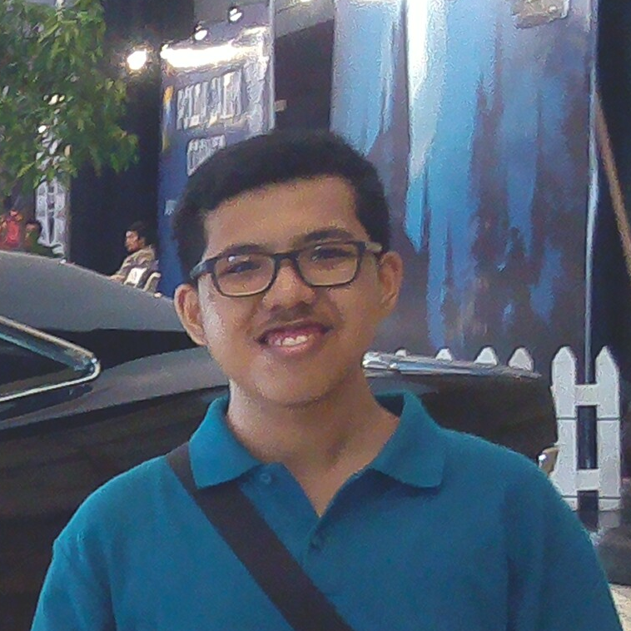
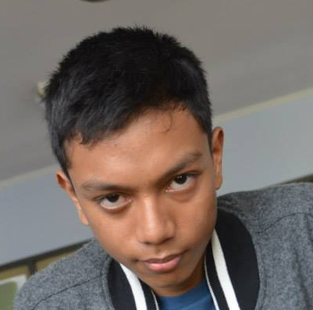

Kuda Liar
Ekspress Komputer
Jeffry Nasri Faruki 5114100043
Ahmad Bilal 5114100121
Muhammad Habibur Rahman 5114100043

Slide 2
Deskripsi
Sebuah toko online yang menyediakan berbagai macam aksesoris komputer

Slide 3
Fitur - Fitur
PEMBELI
ADMIN
Insert Barang
Update Barang
Delete Barang
Select Category
Search Barang
Login
Keranjang Belanja
Select Category

Slide 4
Screenshoot

Slide 5
Pembagian Kerja
Jeffry
Insert Barang
Update Barang
Delete Barang
Bilal
Select Category Admin
Select Category Pembeli
Search Barang
Habib
Login
Keranjang Belanja

